Slide 1
ЗА ПРЕХОДА ОТ ЗНАНИЯ КЪМ УМЕНИЯ

Slide 2
Придобиване на ключови компетентности от учениците
Компетентности в областта на българския език (езикови компетентности);
Умения за общуване на чужди езици (комуникативни компетентности);
Математическа компетентност и основни компетентности в областта на природните науки и на технологиите;
Дигитална компетентност;
Умения за учене;
Социални и граждански компетентности;
Инициативност и предприемчивост;
Културна компетентност и умения за изразяване чрез творчество;
Умения за подкрепа на устойчивото развитие и за здравословен начин на живот и спорт;

Slide 3
Математическа компетентност
Формирането на математическа компетентност за етапа е на познавателно, комуникационно и аналитично ниво, като се развие способността и желанието на индивида да използва математически методи на мислене и на представяне - чрез формули, модели, конструкции, графики, диаграми - най-общо казано „работа с данни“.

Slide 4
Математическа компетентност
Математическата компетентност за първи гимназиален етап включва стабилно познаване на факти, основни величини и закономерности, както и набор от познавателни и практически умения, необходими за решаване на задачи и проблеми чрез подбор и прилагане на основни методи и инструменти.

Slide 5
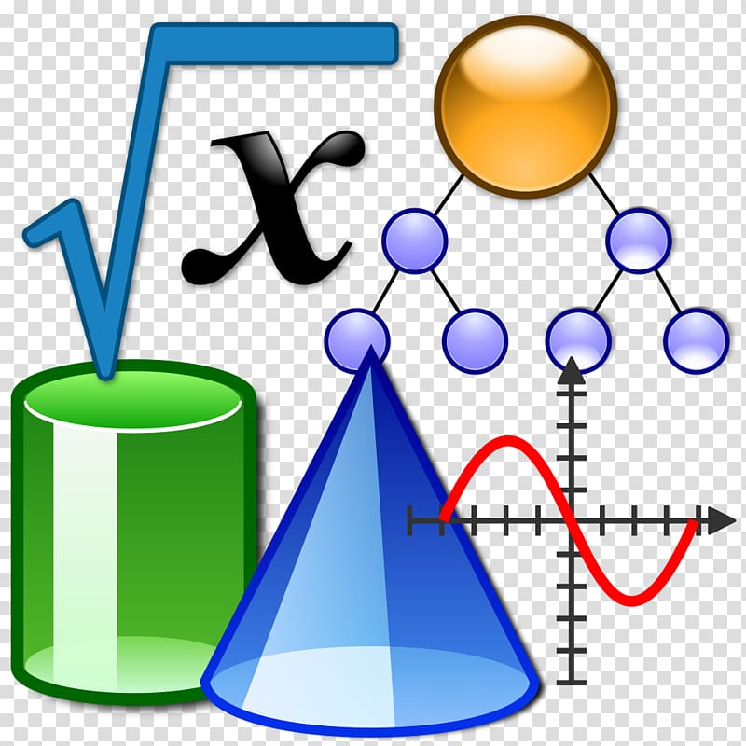
Математическа компетентност
Математическата компетентност на този етап предполага и поемане на отговорност за самостоятелно изпълнение на задачи в процеса на обучение, както и проява на отношение и избор на решение и поведение съобразно конкретни проблеми и обстоятелства.

Slide 6
Числа. Алгебра
Знания, умения и отношения на ученик
Познава реалните числа и умее да ги изобразява върху реалната права; сравнява ирационални числа, записани с квадратен корен, и извършва операции с тях.
Решава квадратни уравнения по формулата за намиране на корените им и прилага формулите за връзка между корени и коефициенти на квадратно уравнение.

Slide 7
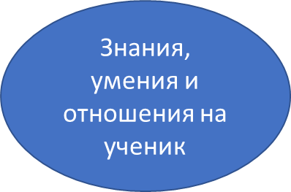
Числа. Алгебра
Решава:
рационални уравнения, свеждащи се до линейни или квадратни;
рационални неравенства без параметър, включително и по метода на интервалите;
системи уравнения от първа и втора степен с две неизвестни без параметър чрез заместване или събиране;
системи линейни неравенства с едно неизвестно без параметър;
ирационални уравнения без параметър, записани с квадратни корени, съдържащи до два радикала.

Slide 8
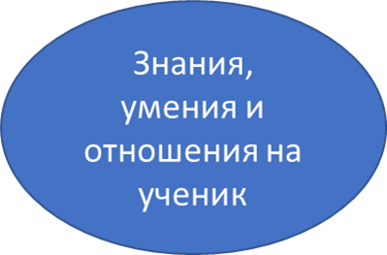
Фигури и тела
Знае основните равнинни геометрични фигури: триъгълник, четириъгълник, правилен многоъгълник и окръжност, основните забележителни точки в триъгълник, взаимното положение на прави и окръжности и може да прилага техните свойства.
Знае признаците за подобни триъгълници и умее да ги прилага.
Знае метрични зависимости в правоъгълен триъгълник и умее да го решава; знае синусова и косинусова теорема; умее да решава произволен триъгълник; умее да решава правоъгълен и равнобедрен трапец; умее да решава успоредник.

Slide 9
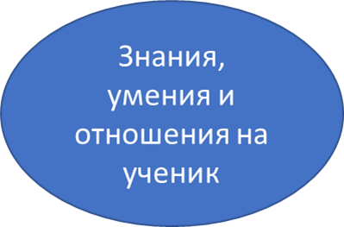
Фигури и тела
Определя по вид и намира ъгли, свързани с окръжност, и познава вписани и описани многоъгълници; прилага метрични зависимости в окръжност.
Познава успоредност и перпендикулярност между прави и равнини в пространството и умее да ги прилага за намиране на елементи на права призма, пирамида, цилиндър, конус, сфера и кълбо.

Slide 10
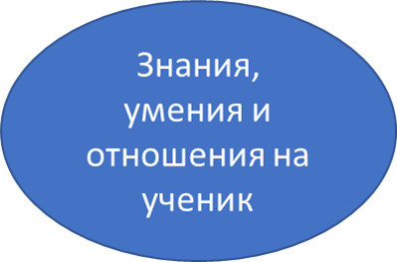
Функции. Измерване
Знае:
- понятието числова функция, начини на задаване;
- понятията линейна и квадратна функция;
- свойства на линейната и на квадратната функция (монотонност, най-голяма и най-малка стойност).
Умее да построява графики на линейна и квадратна функция.
Пресмята стойности на:
изучените рационални функции и на аргумента им;
тригонометрични функции при зададен аргумент и на аргумента при зададена стойност на тригонометричната функция (за ъглите 30 ° , 45 ° , 60 ° ).

Slide 11
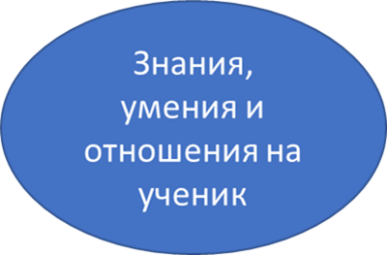
Функции. Измерване
Прилага формулите за:
- лица на равнинни фигури;
- лица на повърхнини и обеми на права призма, пирамида, цилиндър, конус, сфера и кълбо.
Конструира числова редица по дадено правило;
Знае аритметична и геометрична прогресия и техните свойства;
Решава практически задачи, свързани със сложна лихва.

Slide 12
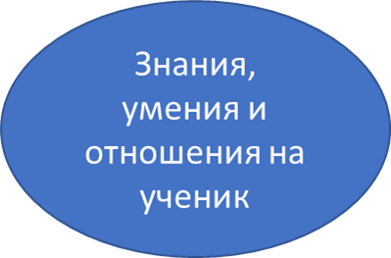
Логически знания
Разбира на конкретно ниво смисъла на логическите съюзи „и“, „или“, „ ако ..., то ... “, отрицанието „ не“ и на релациите „ следва“ и „ еквивалентност“.
Разбира на конкретно ниво смисъла на понятията „ за всяко“, „ съществува“, „ необходимо условие“, „ достатъчно условие“ и „ необходимо и достатъчно условие“.
Прилага метода на еквивалентните преобразувания при решаване на уравнения, неравенства и системи.
Разграничава еквивалентни от нееквивалентни преобразувания при решаване на ирационални уравнения.

Slide 13
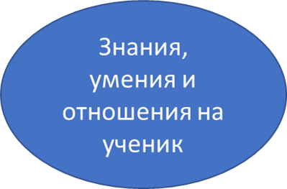
Логически знания
Умее да конкретизира общовалидно твърдение и обосновава невярност на твърдение с контрапример.
Образува на конкретно ниво отрицание на твърдение.
Преценява вярност, рационалност и целесъобразност при избор в конкретна ситуация и обосновава изводи.
Умее да декомпозира стереометрична задача на планиметрични.

Slide 14
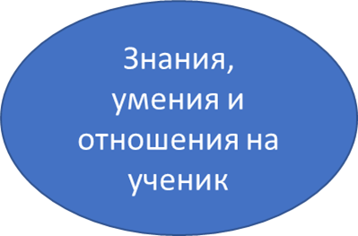
Елементи от вероятности и статистика
Знае понятието множество, операции и релации, свързани с него, и умее да ги прилага в практически задачи.
Разграничава съединения без повторение в конкретна ситуация и ги пресмята по правилото за събиране, по правилото за умножение на възможности или по съответните формули.
Знае понятието класическа вероятност и умее да пресмята класическа вероятност в практически задачи.

Slide 15
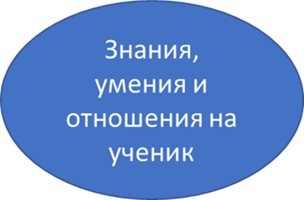
Елементи от вероятности и статистика
Умее да намира сечение/обединение на множества и допълнение и подмножество на дадено множество.
Знае понятията генерална съвкупност и извадка. Умее да намира централните тенденции в данни - мода, медиана, средноаритметично.
Разчита, интерпретира и оценява информация, представена с графики, с таблици или с диаграми.

Slide 16
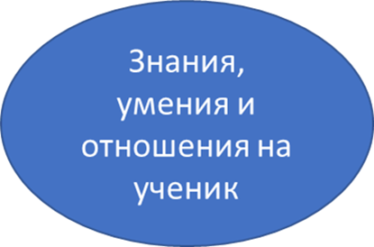
Моделиране
Моделира процеси с прогресия.
Моделира с пермутации, комбинации и вариации.
Знае понятието вектор, операциите събиране и изваждане на вектори, умножение на вектор с число.
Моделира: - с квадратна функция; - с уравнения, свеждащи се до квадратни; - с дробни уравнения; - със система уравнения от първа или втора степен с две неизвестни.

Slide 17
Компетентностния подход
Прилага компетентностния подход в работата си при придобиване на ключови компетентности от учениците съгласно чл. 77, ал. 1 от ЗПУО.
ЗНАНИЯ, УМЕНИЯ И ОТНОШЕНИЯ НА УЧИТЕЛ

Slide 18
Компетентностния подход
ЗНАНИЯ, УМЕНИЯ И ОТНОШЕНИЯ НА УЧИТЕЛ
практическото прилагане на концепцията за ключовите компетентности.
промяна в мисленето на всички ни, на цялото общество, с приемственост и усъвършенстване на натрупани в годините разбирания и подходи.
преориентиране от предметноориентирано към резултатноориентирано обучение.
Не го приемайте като „указание“, а само като начало на разговор, в който
разчитаме на Вашето активно участие.

Slide 19
Характеристики на компетентностния подход:
интегрирано междупредметно взаимодействие;
практическа насоченост на обучението;
ориентация към резултати;
прилагане на иновативни подходи и практики в процеса на
преподаване и учене.

Slide 20
Интегрирано междупредметно взаимодействие
Интегрирането на знания, умения и отношения от една предметна област в друга е важна особеност на компетентностния подход
Всички тези предмети имат значение само когато са съединени в едно, когато един предмет помага за развитието на друг.
Л. Каравелов

Slide 21
Практическа насоченост на обучението
Компетентностният подход акцентира на практическата значимост на изученото и на ученето през целия живот.
Децата трябва да се учат на това, което ще им бъде от полза, когато пораснат.
Аристип
Замяната на обучението с учене означава, че е важно не какво
учителите знаят и преподават, а какви умения се очаква да придобият учениците
и какви резултати следва да постигнат.

Slide 22
Ориентация към резултати
Образование е това, което
остава, когато забравим
всичко, което сме научили в
училище.
Алберт Айнщайн
Компетентностният подход се фокусира върху резултата, но резултатът не като сума от усвоена информация, а като комплекс от умения за действие в различни нестандартни ситуации.

Slide 23
Прилагане на иновативни подходи и практики в процеса на преподаване и учене
Творчеството включва излизане извън установените модели, за да бъдат видяни нещата по различен начин.
Едуард де Боно
Компетентностният подход се основава на интерактивни методи и нови технологии на обучение, които допринасят за развитието на независимост,
инициатива, творчество, критично мислене у учениците и ги ориентират към
специфичния ефективен резултат.
Креативността и иновациите са същностни характеристики на компетентностия подход.

Slide 24
Новата роля на учителя
Образователни цели – Планира самостоятелно или в екип дейностите, чрез които образователните цели придобиват практическа насоченост.
Учебно съдържание – Използва междупредметни връзки и интердисциплинарни подходи, като подбира дейности за прилагане на знанията в практиката
Учебните дейности – Управлява учебния процес не толкова като информира, а като консултира учениците и фасилитира дейностите.
Оценяването – Отчита постиженията, аргументира комплексната оценка и планира подкрепящи мерки
Резултатите – Изгражда увереност у учениците за използване на придобити знания за решаване на различни по сложност проблеми

Slide 25
Новата роля на учителя
Учителите са тези, които имат задачата да реализират промяната чрез насочването на съдържанието на образованието към ключовите компетентности, чрез промяна на методите и подходите в класната стая, чрез промяна на отношението към училището и главно чрез насърчаване мотивацията за учене у своите ученици.
Промяната на фокуса от преподаване към активно учене променя ролята на
учителя, който от източник на информация се превръща в медиатор на информационния
поток в условията на променени взаимодействия в класната стая

Slide 26
Проектно базирано обучение
Проектно базираното обучение(ПБО) е чудесен начин да помогнем на учениците да задълбочат познанията си и да се научат как да ги използват в реалния живот.
Учителите, които преподават математика, добре знаят, че дори най-добрите ученици по този предмет нямат представа как да приложат знанията си на практика. Могат да прилагат формулите, да преминават през стъпките и алгоритмите, да постигат високи резултати на тестове, но знаят ли наистина какво да правят с проблем от ежедневието, когато той не е включен в учебния материал?
Математиката е много богат и сложен предмет, който е изключително приложим в реални житейски ситуации

Slide 27
Проектно базирано обучение
Повишава мотивацията за учене на учениците и техния интерес към математиката
Съчетава изучаването на учебното съдържание с развиването на умения на 21-ви век като умения:
- за учене;
творческо решаване на проблеми;
комуникация;
сътрудничество;
критично мислене.

Slide 28
Как да приложим ПБО в часовете по математика?
Определете нуждите на вашите ученици и набележете урок, който бихте могли да предоставите за изследване от страна на учениците.
Фокусирайте се върху заглавието на избрания урок и помислете какво бихте искали учениците ви да знаят, разбират и прилагат от този урок
Измислете задача, за разрешаването на която да бъде необходимо учениците да научат определения от вас материал.
Поставете учениците в реална ситуация, близка до техните разбирания и ежедневие.

Slide 29
Как да приложим ПБО в часовете по математика?
Най-добри резултати се постигат, ако решаването на задачата изисква прилагането на няколко различни математически операции.
Дайте насоки за работа на учениците за това какво точно да използват от вече усвоения материал и какво ще имат нужда да научат, за да се справят с поставената задача.
Ключов момент е възможността за получаване на множество верни отговори, както и за използването на различни алгоритми за достигането им.

Slide 30
Оценяване на проекта
ПБО дава възможност да проверите не само усвоените математически понятия, формули и алгоритми, но също и различните компетентности, които учениците са развили. Затова е важно какво точно оценявате.
Като учители всички ние искаме да подготвим учениците си как да бъдат успешни след завършване на училище. ПБО предоставя на учениците възможност да прилагат на практика знанията си по математика. Освен това им позволява да вникнат по-дълбоко в същността на изучаваната материя и ги учи как да задават въпроси – дава им алгоритъма за решаването на реални проблеми.

Slide 32
Значимо учебно съдържание
Учебна
Програма
Фокус върху важни теми и компетентности от учебната програма по математика
Учители
Съдържание - онова, което според учителя е от съществено значение за темата.
Ученици
За учениците трябва да е значимо от гледна точка на собствения им живот и интереси.

Slide 33
Потребност от знания
Проектът трябва да предпоставя интегрирано знание.
Мотивирайте учениците с „въвеждащо събитие“:
- то ангажира интереса на учениците
- предизвиква задаване на въпроси
Може да бъде: научен факт, кратък разказ,
изображение, случка, филм, клип, въпрос...
проявете креативност –
умението да измисляме нови начини на действие.

Slide 34
Мотивиращ въпрос/проблем
Въпросът трябва да е:
• провокиращ;
• с отворен край;
• комплексен;
• свързан със същината на онова, което искате учениците да научат.
Без мотивиращ въпрос учениците може да не разберат защо ще работят по проекта.
Мнение и избор
на ученика
За да стане проектът смислен за учениците, голяма е ролята на тяхното мнение и избор.
При организирането на проектите учителите трябва да се съобразяват с избора на учениците си и тяхната подготовка.
В случаите, когато изборът на учениците е ограничен, те могат да изберат каква тема да проучат в рамките на по-общия мотивиращ въпрос или да изберат как да проектират, създадат или представят продуктите на проекта.
Абстрактен
Конкретен

Slide 35
Компетенции, необходими в XXI век
Критическо мислене
Умения за сътрудничество
Комуникационни умения
Креативност и иновативност

Slide 36
Задълбочено изследване
Учениците винаги намират работата по
проекти по-смислена, ако провеждат
същинско изследване.
С намирането на отговорите учениците
поставят и изследват нови въпроси.
Те синтезират събраната информация и я
използват както в индивидуалните си
задания по мотивиращия въпрос, така и за
създаване на свързания с въпроса продукт на своя екип.
Критика и презареждане
В процеса на разработване на нови идеи и продукти ученическите екипи могат взаимно да преразглеждат и критикуват работата си, като се придържат към указанията и образците.
Учителят може да преглежда и изследователските им бележки, чернови, проекти и планове, да провежда дистанционни индивидуални срещи и срещи с екипите, за да следи напредъка им.

Slide 38
КОНСТРУКТИВИЗМЪТ – ТЕОРЕТИЧНА ОСНОВА НА ИНТЕРАКТИВНОТО ОБУЧЕНИЕ
Ефективността на обучението зависи от много фактори, един от които е ангажираността на ученика в учебния процес, активността в обучението. Традиционната образователна парадигма все повече отстъпва пред конструктивизма като образователна философия и конструктивисткия подход в обучението.
Конструктивизмът е образователна философия, основана на предпоставката, че човек активно конструира свое собствено разбиране или знание чрез взаимодействие на това, което вече знае и в което вярва, и идеи, събития и дейности,с които влиза в контакт. На базата на неговия опит той изгражда собствено разбиране за света, в който живее – избира и преобразува информация, строи хипотези и взема решения, основавайки се на когнитивни структури, които осигуряват значение и организация на опита. Ученето е процес на приспособяване на нашите ментални модели към новия опит.

Slide 39
Конструктивисткият подход
Конструктивисткият подход дава по-висока степен на интеграция и разбиране, той е по-адекватен на практика. При него цел на обучението е не само да се предаде информация, но също и да се преобразуват учениците от пасивни получатели на чужди знания в активни конструктори на тяхното собствено и на чуждото знание.

Slide 41
Благодаря за вниманието!
Алина Русева – ст. експерт по математика в РУО – гр. Ловеч

